Slide 1
Vliv fenestrace na dlouhodobé přežívání pacientů po totálním kavopulmonálním spojení
Ondřej Materna
Dětské kardiocentrum
2. lékařské fakulty Univerzity Karlovy
a Fakultní nemocnice Motol v Praze

Slide 2
 | Nemám konflikt zájmů | Mám konflikt zájmů | Specifikace konfliktu (vyjmenujte subjekty, firmy či instituce, se kterými Vaše spolupráce může vést ke konfliktu zájmů)
Zaměstnanecký poměr | X
Vlastník / akcionář | X
Konzultant | X
Přednášková činnost | X
Člen poradních sborů (advisory boards) | X
Podpora výzkumu / granty | X
Jiné honoráře (např. za klinické studie či registry) | X

Slide 3
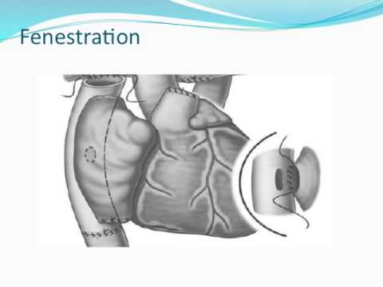
Rizikové faktory – indikace fenestrace
Rizikové faktory:
velikost plicních tepen
plicní cévní rezistence
morfologie komory
funkce komory
funkce AV chlopní
obstrukce výtoku z komory
obstrukce plicních žil
věk Fisher et al. 1995
Fenestrace ↑ srdeční výdej a
↓ splanchnické městnání za cenu ↓ SaO₂
Indikace k fenestraci – Fisher skóre 4-5 nebo peroperačně tlak v TCPC > 15 mmHg
Materna O, Janoušek J. Vývoj funkce kardiovaskulárního systému u pacientů s funkčně jedinou komorou. ČS Fyziol. 2021.

Slide 4
Databáze
Cross-match s matrikou zemřelých a národním kardio-vaskulárním registrem
Věk při TCPC 4.7 (IQR 3.5-6.4) let
Všichni pacienti v ČR s TCPC od 1992 do 2016
N = 354 pacientů
– 3x take-down v den operace
Intra-atriální tunel N = 175
Extra-kardiální konduit N = 176
6 časných úmrtí
N = 345 pacientů
Materna O, Illinger V, Jičínská D, Koubský K, Kovanda J, Ložek M, Tax P, Reich O, Chaloupecký V, Janoušek J. Influence of fenestration on long-term Fontan survival. Cardiol Young. 2021.

Slide 5
N = 345 | Kompozitní end-point Celkem (N / %)
Skupina 1 Nefenestrovaní N = 237 | 6 / 2.5 %
Skupina 2 Fenestrace uzavřená N = 79 | 6 / 8.2 %
Skupina 3 Fenestrace otevřená N = 29 | 5 / 20.8 %
Kompozitní end-point = úmrtí, take-down TCPC, indikace k transplantaci srdce

Slide 6
N = 345 | Skupina 1 Nefenestrovaní N = 237 | Skupina 2 Fenestrace uzavřená N = 79 | Skupina 3 Fenestrace otevřená N = 29 | p
McGoon index medián | 2.1 ^{*, +} | 1.9 *, # | 1.6 ^{+, #} | < 0.001
Nakata index (mm² . m⁻²) medián | 281 ^{*, +} | 244 * | 228 ⁺ | < 0.001
Plicní cévní rezistence (WU . m²) medián | 1.7 * | 1.9 | 2.3 * | < 0.001
Podíl RV (%) | 46 |  | 66 | 0.035
Maximální VO₂ (z-skóre) medián | -2.8 $ | -3.1 $ | -3.4 | 0.036
Klidová SaO₂ (%) | 93 * | 93 ⁺ | 86 ^{*, +} | < 0.001
SaO₂ v maximu (%) | 90 * | 90 ⁺ | 84 ^{*, +} | < 0.001
*, +, # p< 0.05, $ p = 0.013

Slide 7
Nefenestrovaní
Fenestrace uzavřená
Fenestrace otevřená
Celková průměrná pravděpodobnost přežití bez dosažení kompozitního end-pointu = 97.1 a 92.9 % po 10 a 20 letech od operace
Pravděpodobnost zachování průchodnosti fenestrace

Slide 8
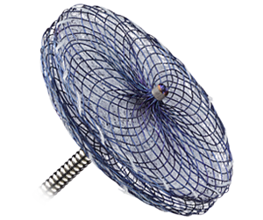
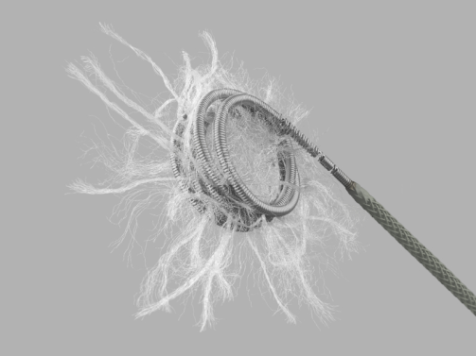
Katetrizační uzávěr fenestrace:
58 pacientů (26 žen)
ve věku 6.7 (medián, IQR 5.47-10.31) let
Spirály 37x (6x re-okluze)
ASO 8x
Covered CP stent 1x
 | Před TCPC | Při uzávěru | p
McGoon index průměr | 2.01 | 1.94 | NS
Nakata index (mm² . m⁻²) průměr | 279.1 | 223.1 | < 0.001

Slide 9
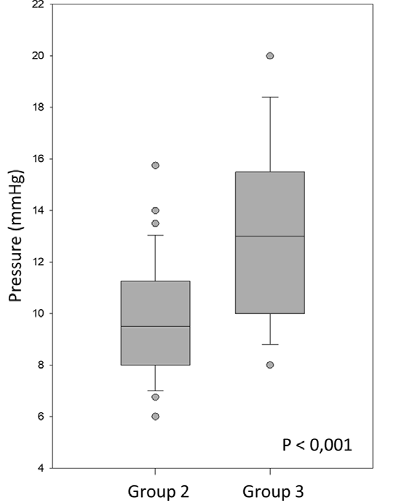
Hemodynamická data před instrumentálním uzávěrem a po něm:
Rozdíl mezi skupinou 2 a 3:

Slide 10
Závěry
Průměrná pravděpodobnost přežití bez dosažení kompozitního end-pointu je 92.9 % po 20 letech od operace
Přežití je horší u pacientů s přetrvávajícími rizikovými faktory zabraňujícími uzavření fenestrace v systému TCPC
Zátěžová kapacita pacientů s uzavřenou fenestrace je nižší než u primárně nefenestrovaných
(velikost PA, Rp, funkce komory, AV chlopní, plicní funkce, svalstvo…)

